Slide 1
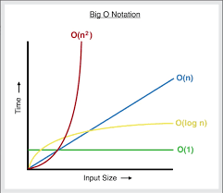
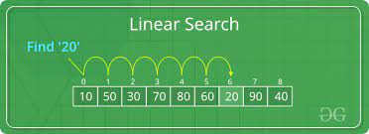
Linear searchun time complexitysi O(n) e gore olculur.Yeni proses ne qeder cox olarsa gorulen iw de o qeder cox olur ve onun time complexityside iw ile duz mutenasib olaraq deyiwir.Linear searchdan nadir hallarda istifade olunur. Cunki diger search algorithmler linear a nisbeten daha suretli sekilde search edir ve bize verilen data boyuk hecmde olarsa, linearla tapmaga caliwacagimiz zaman bir bir yoxladigi ucun worst casele uzleweciy.
Wekildede gorunduyu kimi bizden istenilen eded 20 dir.Linear search ile biz bu ededi step step axtararaq tapaciq.0 1 2 ve 6 stepe gelende biz cavabi yeni 20 almiw olaciq.

Slide 2
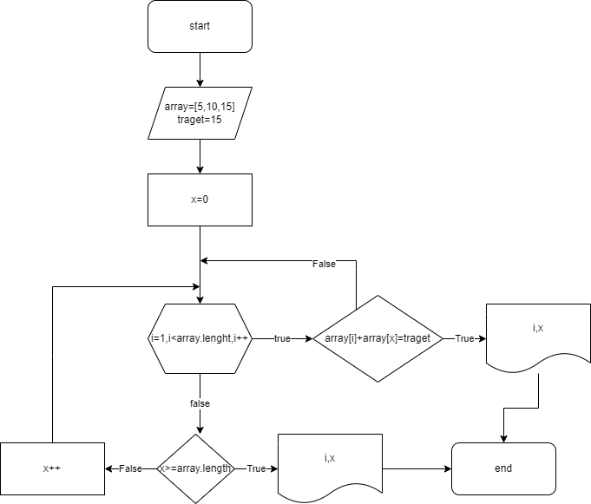

Slide 3
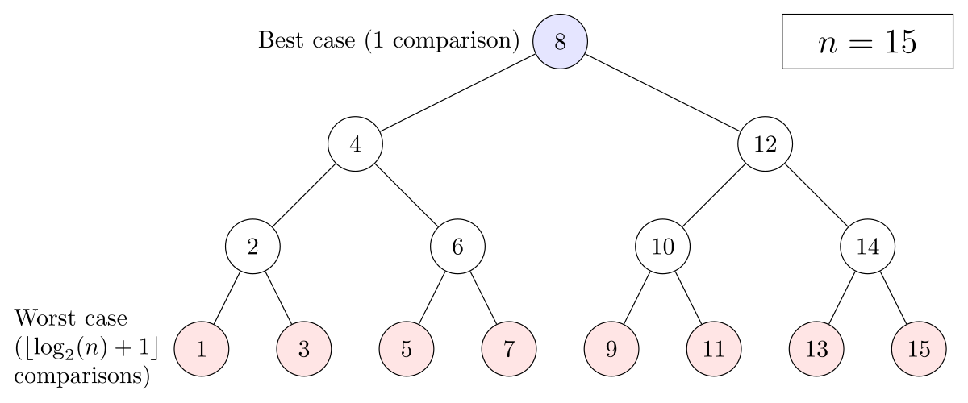
Binary searchun time complexitysi logn e gore olculur.Binary esasen agac vari strukdurda iwleyir.Yeni tutaq ki bize massiv verilip ve onun icersinde n ededinin tapilmasini bizden soruwur.Biz binary searchden istifade etsek massivi 2 yere bolup baxaciq n eger indeki 50 olan ededden boyukdursen bir 50 ve 100 indeksi arasinda yeniden 2ye bolecik ve bu zaman 75 alip yene boyuk kicikliyini yoxluyaciq
Yuxaridada qeyd etdiyimiz kimi agac vari strukdurda verilip en orda ki ededi goturup en bawa yaziriq ve o root adlanir daha sonra ondan 1 dene boyuk ve kicik eded gotururuk bunlar ise branch adlanir.Eger eded boyukdurse sagda kicikdirse solda qeyd olunur.Bize bir eded verilir ve proses bawlayir eger eded rootdan boyukdurse kecir sag branch kicikdirse sol eded tapilana qeder bu proses bele davam edir.Binary searchde verilineler evvelceden yuklenir eger daha sonra nese elave etsek veya cixarsaq biz bu algorithm I tezden qurmali olaciq ona gorede input cox olan meselelerde binary cox bahali emeliyatdir.

Slide 4
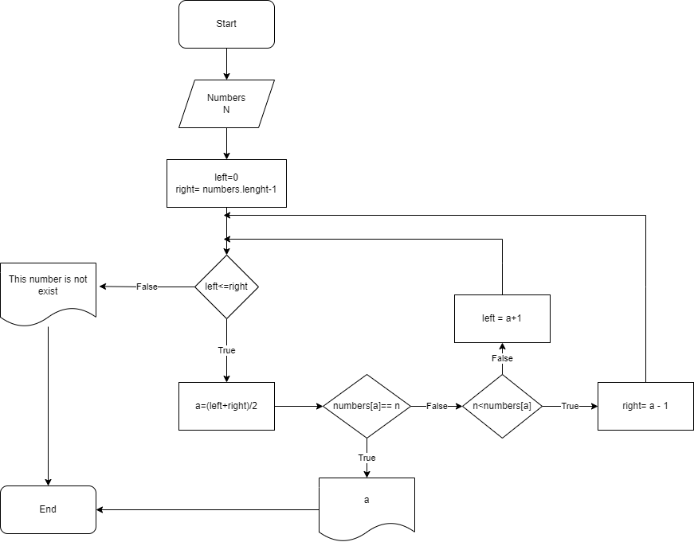

Slide 5
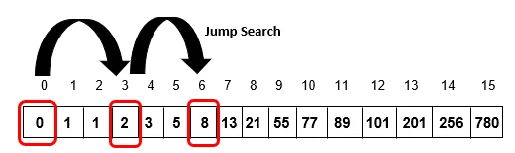
JumpSearch alqoritimi,istenilen elementi sirali bir wekilde tapmag ucun istifade olunur.Iw prinsibi “Binary Search” e oxwardir ama sirali verilenler ucun kecerli bir alqoritimdir.Adindanda melum oldugu kimi her stepe tullanaraq yeni 1ci stepden 4 cu 5 ci ve,s.. Olaraq kecir.Meslen bize massiv verilir.1ci massivin lenghtini kok altina saliriq ver onun tam hissesini gotururuk.Bu bizim stepler arasi ne qederlik bir jump edeceyimizi verecek.Daha sonra yoxluya yoxluya gedirik eger eded duwduyumuz indekdeki ededden kicikdirse evvelki stepe qayidip boyuk olan steple arasinda 1 1 yoxlama apaririq.
Goruduyumuz kimi burada 15 step var kok alsaq 3 tam verecek demeli bizim her bir jump imiz 3-3 olacaq.Daha sonra 15/3 biz worst casimizi ala bilerik.
Indi ise yoxlamaga bawlayiriq ve 77 ededini tapmaq isteyirik.Bizim indeksimiz 12 ci indexed deyanacaq cunki 101>77 ve daha sonra 9cu indeks ile 12 indeks arasinda 1 1 yoxlamaqa bawlayacaq ve 10 indeksi taparaq cixiwa verecek.

Slide 6
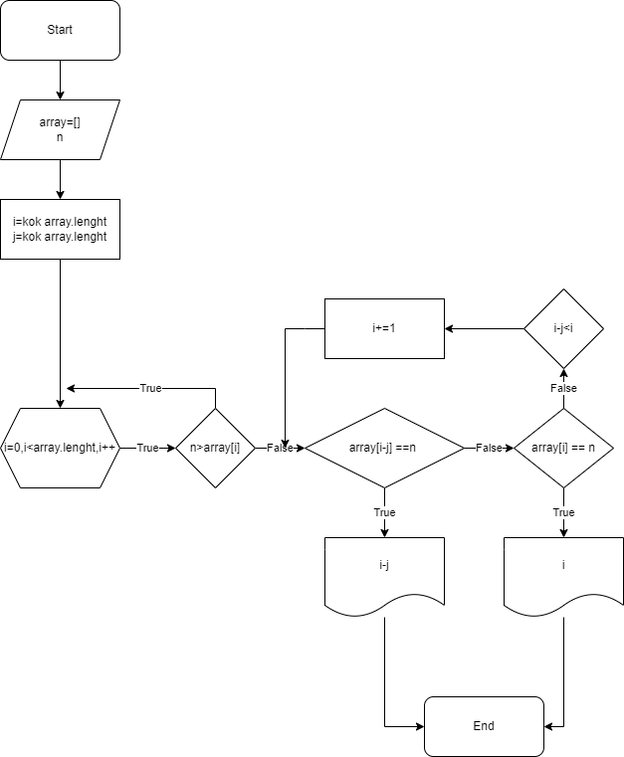

Slide 7
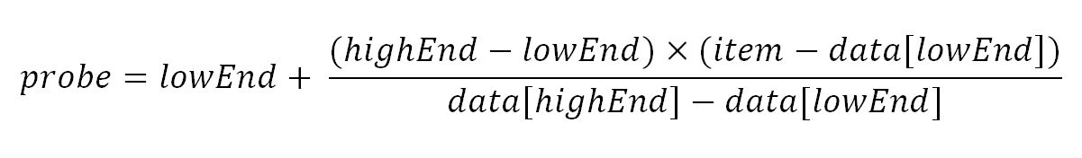
Bildiyimiz kimi linear search o(n),jumpsearch o(kokn),binary search ise o(logn) qeder vaxt alir.Interpolation ise massivdeki ededlerin beraber paylandigi misallar uzerinde Binarynin upgrade olunmuw versiyasidi yeni Binaryde biz lazimi ededin movqeyinden asili olmayaraq hemiwe 2 ye bole bole tapirdiq.Interpolationda ise lazimi ededin movqeyinden asili olaraq bawlardadisa bawlarda sondadisa sonda axtariwa bawliyir ve lazim olan ededin teqribi yerini tapmaq ucun xususi dusturdan istifade edir
Burada lowEnd= bawladigi indeks ,highEnd=array.length , item = verilen eded

Slide 8
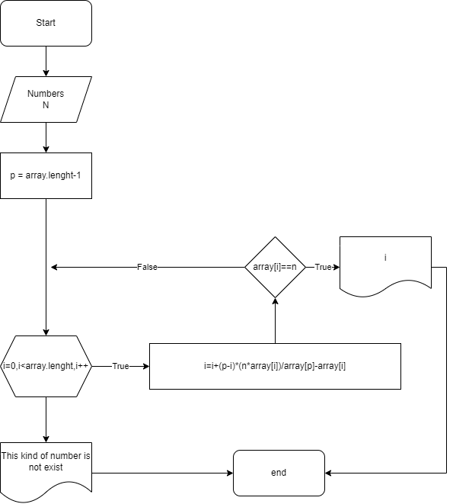

Slide 9
Exponential search de (logn) vaxtinda iwi icra edir.Exponential interpolation kimi bir nov binarynin upgrade olunmuw versiyasidir.Exponentialda bize eded verilir.0ci indeksden bawlayaraq her defe indeksleri *2 olaraq gotururuk yeni yoxlayarken 0,1,2,4,8,16 indeks olaraq gedirik.Tutaq ki bizim ededimiz 16ci indekdeki ededden kicikdir bu zaman biz 8ci ve16 ci indeksler arasindaki indeklere baxaraq binaryda iwletdiyimiz usulu yeni 2 bole bole tapiriq.
Array=[12,14,16,24,29,32,39,42,45]
Bizden 39’u istiyir gelirik wertimiz array[i]>39 0gelir 1,2,4,8 artiq 8de durdu cunki 42>39 indi 4cu ve 8 ci indeksleri goturerek
Array=[29,32,39,42]
Indi ise yene werti qoyaraq 2ye bolmeden istifade edek (array[0].length+array.length)/2=2
Ve 2ci indeksde duran eded 39-dur.

Slide 10
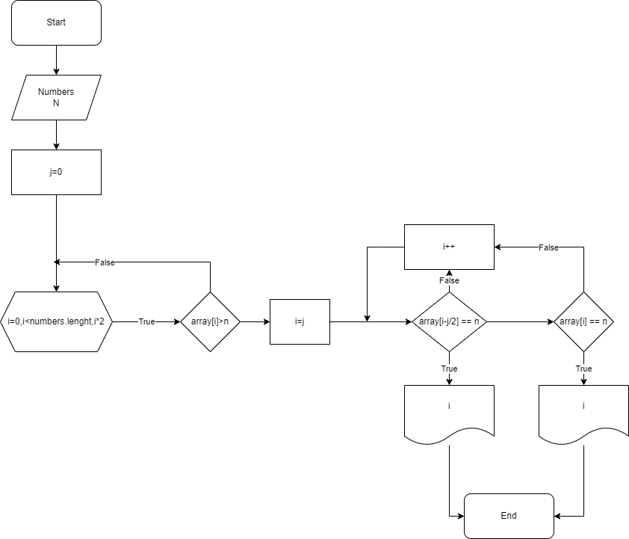

Slide 11
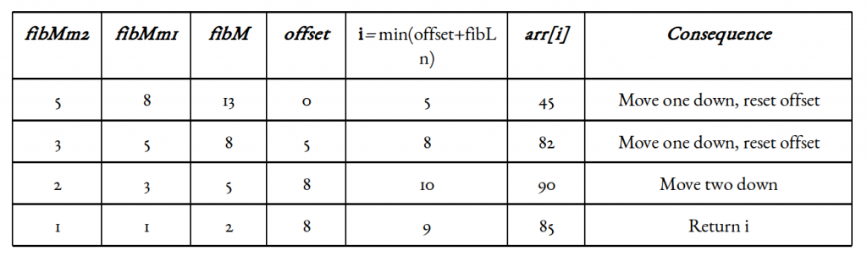
Fibonacci algortimi o(logn) time complexity ‘ e sahibdir.Iw prinsipi binary e benzerdir cunki oda Fibonacci ededlerine uygun bole bole lazimi cavabi tapir.Fibonaccide her sonraki hed ozunden evvel ki heddin cemine beraberdir yeni 0,1,2,3,5,8 ve.s.Burada Fibonacci ededleri indekslerde nezere alinaraq hesablanir.Yuxaridada qeyt etdiyimiz kimi Fibonacci search ile binary benzesede Fibonacci 4% daha suretlidir.

Slide 12
